Slide 1
Topic 7: Scenario Planning: il 4 e il 5 dei 7 possibili step per elaborare e condividere lo scenario prospettico

Slide 2
2. Scenario Planning: 7 possibili step per elaborare e condividere lo scenario prospettico
5. Valutazione del permanere di determinate correlazioni tra macro scenario e andamento comparto
4. Raccolta di altre informazioni sul futuro, con individuazione fonti
FUTUROLOGY
3. Individuazione MEGATREND
Descrizione dello scenario nel quale ad oggi ci si trova ad operare:
macro
di comparto
con metrica PESTEL
2. Individuazione di CORRELAZIONI tra variabili macro e andamento del comparto di attività

Slide 3
QUALI SONO I MOTIVI
PER I QUALI LA «RIVOLUZIONE DIGITALE»
STA METTENDO MOLTI,
IN PARTICOLARE QUELLI DEL JURASSICO,
IN GRAVE DIFFICOLTÀ

Slide 4
Alcuni elementi caratterizzanti la Digital Transformation: forse non è solo «tutto alla portata di un click»
LA POSSIBILITÀ DI AVERE MOLTE ALTERNATIVE DI AZIONE
VELOCITÀ’ DI UN CAMBIAMENTO PROFONDO
I 7 MOTIVI CHE POSSONO RENDERE DIFFICILE LA SOPRAVVIVENZA NELL’ERA DIGITALE
EQUILIBRIO PER EVITARE DI ESSERE SEMPRE CONNESSI
NECESSITÀ DI ACQUISIRE NUOVE COMPETENZE
POSSIBIITA DI «APPARIRE» Più CHE ESSERÈ
LA «MONTAGNA»
DELLA NUOVA COMUNICAZIONE
CAPACITÀ DI ASCOLTO
(DEI CLIENTI, DEI COLLABORATORI...)

Slide 5
ANCHE PER QUESTO E’ STATO CONIATO IL TERMINE TECNOLOGIE ABILITANTI

Slide 6
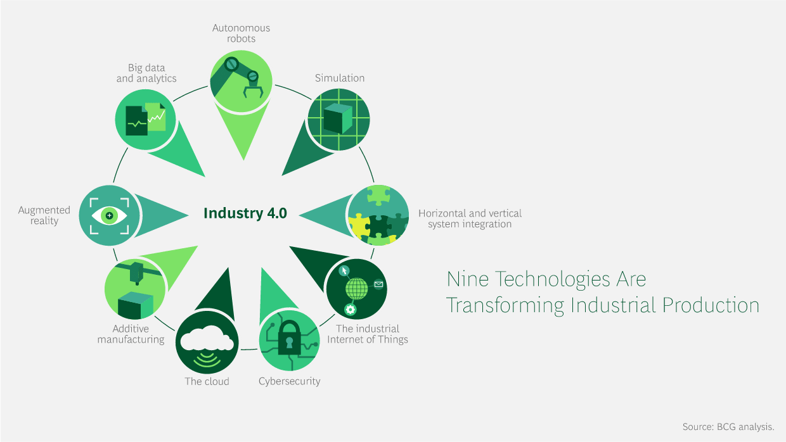
Le nuove «Tecnologie Abilitanti»

Slide 7
Per pensare al futuro bisogna essere stimolati a farlo.
Per le 6 area tematiche della PESTEL
trovare utili fonti di informazioni:
Siti: Fmi (o International
Monetary Fund)
Ocde – Quality Life Index
Riviste: Wired
Studiosi: Jeremy Rifking
Nassim Taleb
Kennichi Ohmae
Tom Peters
Gary Hamel
Antonio Martelli

